Slide 1
案例二：鞍钢集团有限公司

Slide 2
目录
企业概况
企业文化理念
01
02
CONTENTS
典型劳动模范
03

Slide 3
企业概况
01

Slide 4
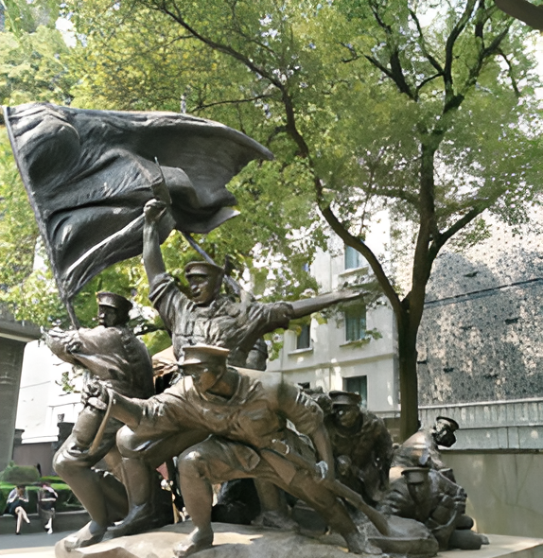
一、发展历程
1916-1948：日本殖民时期建立前身：鞍钢前身为日本侵略者建立的鞍山制铁所和昭和制钢所，1948年12月26日正式成立鞍山钢铁公司，成为新中国首个恢复建设的大型钢铁联合企业。1949-1978：新中国钢铁工业摇篮：1949年产出新中国第一炉钢水和铁水，1957年建成中国第一钢铁基地，1970年建成首座150吨转炉，工艺迈向现代化。

Slide 5
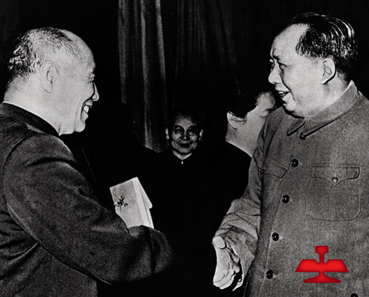
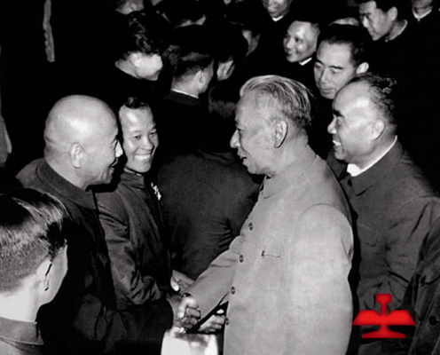
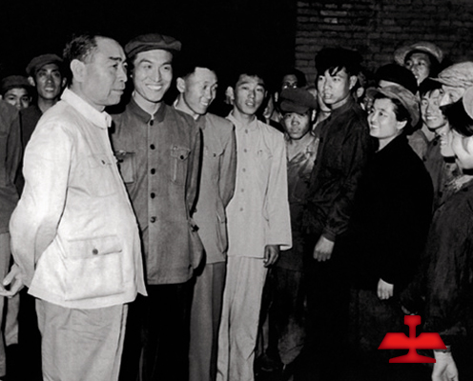
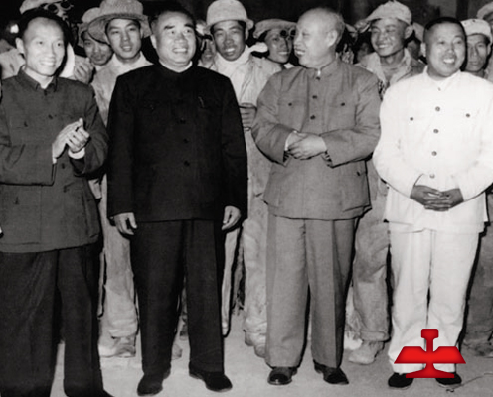
1959年毛泽东同志亲切接见鞍钢老英雄孟泰
1959年刘少奇、朱德同志亲切接见鞍钢老英雄孟泰
1956年6月12日周恩来同志视察鞍钢
1959年7月26日朱德、董必武同志视察鞍钢

Slide 6
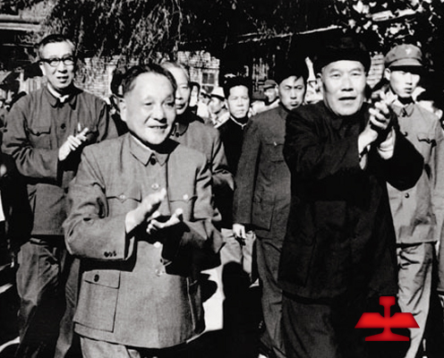
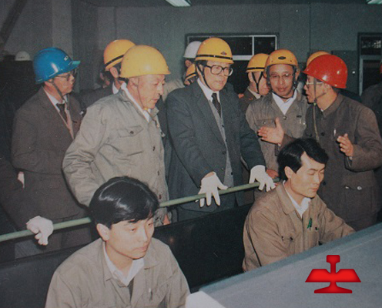
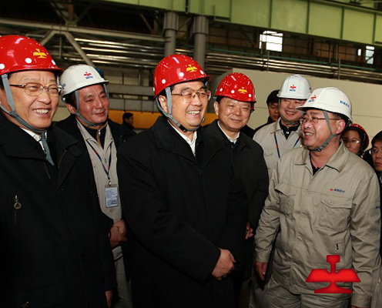
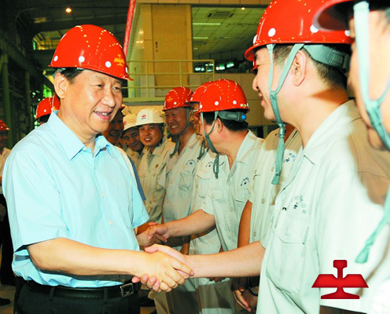
1978年9月18日邓小平同志视察鞍钢
1990年10月27日江泽民同志视察鞍钢
2008年12月12日胡锦涛同志视察鲅鱼圈钢铁分公司
2009年7月7日习近平同志到鞍钢调研

Slide 7
二、业务范畴
（1）钢铁业务​
生产制造：拥有矿山采选、烧结、炼铁、炼钢、轧钢及焦化、耐火、动力、运输等一整套先进的钢铁生产工艺设备，具备年产6300万吨钢的生产能力 。
产品系列：产品结构丰富多元，涵盖热轧板、冷轧板、镀锌板、彩涂板、冷轧硅钢、重轨、无缝钢管、型材、建材、不锈钢等完整的钢铁系列产品。鞍钢是我国最大的钢轨生产企业，国内铁路广泛铺设鞍钢钢轨；是中国最大的船板生产企业，也是国内唯一能生产全规格、全钢级造船用钢的企业。在汽车用钢领域，处于行业前两位，领先开发第二代汽车用钢并具备整车供货能力；无缝管生产方面，品种结构最为齐全，高等级管线钢处于国内领先水平，产品用于“西气东输” 等重点工程。​

Slide 8
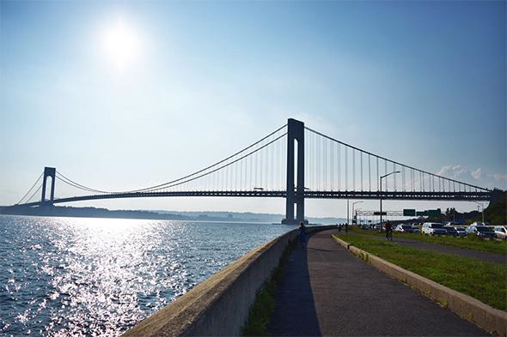
应用领域：钢铁产品广泛应用于铁路、建筑、汽车、机械、造船、家电、集装箱、石油石化、航空航天等数十个行业。在满足国内市场需求的同时，产品销售覆盖全球近70个国家和地区 。像美国韦拉扎诺大桥、塔纳纳西河桥等国外重大工程，以及国内的青藏铁路、三峡水利枢纽、南京长江大桥、港珠澳大桥、国家体育场 “鸟巢”等，都使用了鞍钢的钢铁产品。​
美国韦拉扎诺大桥

Slide 9
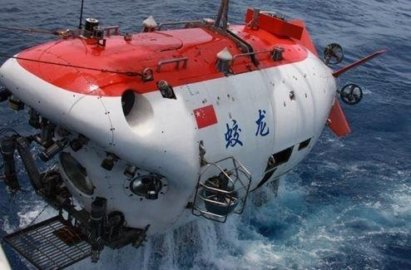
资源优势：攀钢集团有限公司作为鞍钢集团重要组成部分，是全球第一大产钒企业，我国最大的钛原料和产业链最为完整的钛加工企业。鞍钢集团有效掌控位于中国辽宁、四川和澳洲卡拉拉的丰富钒钛资源，具备强大的资源保障能力。​
产品生产：坚持低成本生产、产业链延伸与附加值提升并重的策略，发展钒基合金、氯化法钛白、钛合金等高端产品。其中钛产品助力神州飞船遨游太空，用钛合金制造的深海探测器最大下潜深度达7000米。​
深海探测器

Slide 10
（2）矿产资源业务​
资源开采：主要开采和利用的矿产资源包括铁矿石、煤炭、石灰石等，这些是钢铁生产的基础原料。鞍钢集团旗下矿山企业拥有多个大型矿山，铁矿石年产量超5000万吨，煤炭年产量超1000万吨，为钢铁生产提供稳定且充足的原料供应。在铁矿石开采中采用现代化采矿技术和设备，如深孔爆破技术使开采效率提高30% 。​
资源利用：注重资源合理配置和可持续发展，实施一系列资源节约和环境保护措施，如推广节能设备、提高资源利用率、减少废弃物排放等。鞍钢矿山企业通过绿色矿山建设，使矿山废弃物综合利用率达90%以上。同时积极开展矿产资源勘探工作，寻找新的资源储备以保障未来发展需求。在矿产资源加工利用上，拥有先进的选矿和冶炼工艺，如高效选矿工艺使铁矿石回收率提高5个百分点，选矿产品品位显著提升；冶炼环节采用高炉喷煤、转炉炼钢等技术，提高冶炼效率、降低生产成本 。​

Slide 11
（3）非钢业务​
工程技术领域：以“成为冶金行业一流、城建技术领先、跻身国际发展的工程技术服务商”为目标，鞍钢集团旗下相关企业提供全面的工程设计服务，涵盖钢铁、能源、交通等多个领域，设计团队由百余名专业工程师组成，已成功完成数百项工程设计项目。
综合实业领域：拓展钢铁生产再生资源综合开发利用、铝粉及磁性材料等新兴产业 。打造可利用材深加工基地、医疗健康产业基地、城市服务基地和现代农业基地 。并实现房地产开发和建筑施工、建材产品等同步发展 。​
信息产业领域：形成专业配套齐全、知识技术密集的自动化、信息化产业链条 。致力于向智能工厂、智能制造、智慧城市业务转型，面向市场的信息技术服务能力不断增强 。
金融业务领域：抓住时机开展投资交易业务，不断提升金融业务能力 。​
化工产业领域：充分利用丰富的煤化工原料资源，创建国内一流的煤化工企业 。​

Slide 12
企业文化理念
02

Slide 13
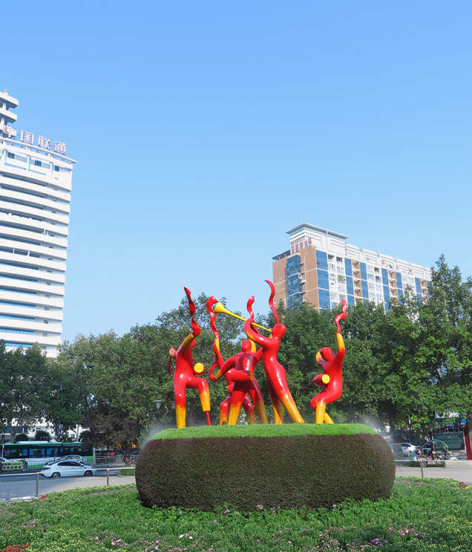
一、愿景——成为最具国际影响力的钢铁企业集团
这意味着鞍钢致力于在全球钢铁行业中占据领先地位，产品质量与服务水平达到世界一流标准，成为备受尊敬的企业公民，积极承担社会责任，实现与自然的和谐共生，并塑造最具价值的世界品牌，引领行业发展潮流，赢得大众的高度信赖。

Slide 14

二、使命——制造更优材料，创造更美生活
鞍钢以人类发展和社会进步为出发点，努力为市场提供科技含量更高、产品质量更优、环境更友好的钢铁、钒钛及其它新材料，持续满足并引领人类对美好生活的追求，在推动自身发展的同时，为社会创造更大价值 。​

Slide 15
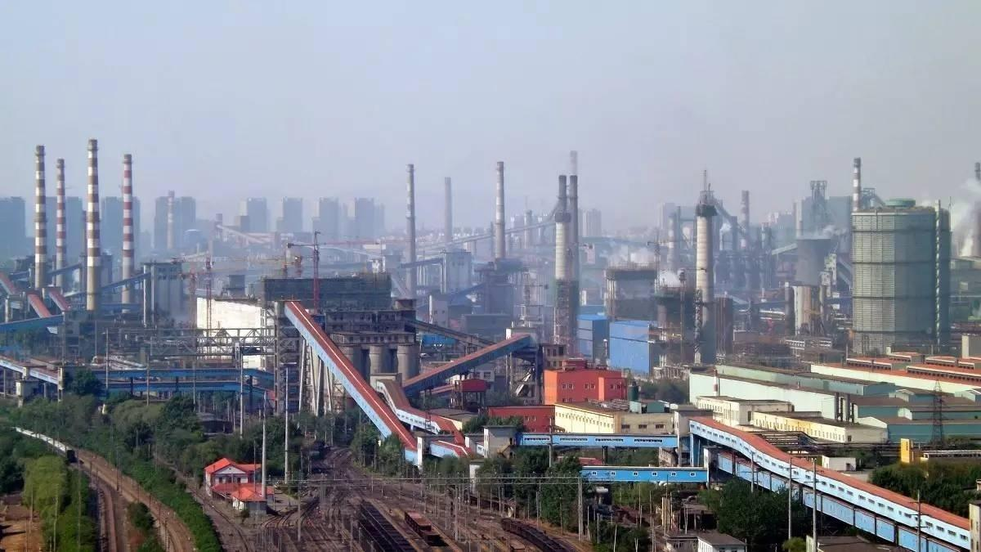
三、核心价值观——创新、求实、拼争、奉献​
创新：鼓励员工解放思想、与时俱进，敢于突破传统思维和现有模式，勇于超越自我与行业标杆。通过坚持创新驱动战略，不断增强企业内部的创新活力，在技术研发、管理模式、制度建设等多方面进行创新，为企业发展注入源源不断的动力。
求实：要求全体员工秉持求真务实、实事求是的态度。无论是在生产环节，还是经营管理过程中，都要以客观数据和事实为依据，脚踏实地，追求高质量发展。

Slide 16
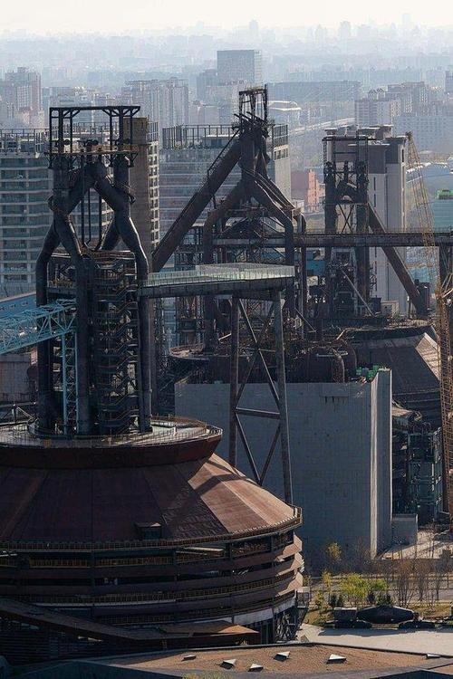
三、核心价值观——创新、求实、拼争、奉献​
拼争：激励员工咬定目标不放松，始终保持积极进取的精神状态。面对困难和挑战，尽心尽力、百折不挠，以顽强的斗志克服重重阻碍，在工作中永争一流，以行业顶尖水平为目标，不断追求卓越，推动企业持续进步 。​
奉献：强调员工要有强烈的社会责任意识与集体主义精神。鞍钢作为大型国有企业，不仅要为国家经济建设提供坚实的钢铁支撑，还积极投身社会公益事业。员工也要以“主人翁 的姿态，为企业发展贡献力量，通过壮大企业，实现报效国家、造福社会的目标 。​

Slide 17
四、文化传承——“鞍钢宪法”精神，企业光荣传统
“鞍钢宪法”精神：“两参一改三结合”（干部参加劳动，工人参加管理；改革不合理的规章制度；工程技术人员、管理者和工人在生产实践和技术革新中相结合）和“技术革新、技术革命”是鞍钢职工的伟大创造，以其为核心的“鞍钢宪法”精神是鞍钢最宝贵的精神财富，需要永远传承和发扬光大 。​
企业光荣传统：包括爱厂如家、艰苦奋斗的主人翁觉悟；舍己利人、甘于付出的奉献精神；永攀高峰、拼争第一的进取意识；严细认真、精益求精的工作态度；英雄辈出、崇尚先进的英模文化。像“孟泰精神”（爱厂如家、勤俭节约）以及雷锋在鞍钢工作的经历，都是企业光荣传统的重要体现，激励着一代又一代鞍钢人 。​

Slide 18
典型劳动模范
03

Slide 19
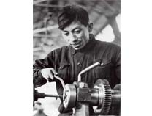
案例1：走在时间前面的人——王崇伦
王崇伦好学钻研，对技术革新有特殊兴趣。1951年至1953年，他先后改进8种工具，提高工效5至10倍。1953年他创造了“万能工具胎”，提高工效6至7倍。这一年他完成4年1个月又17天的工作量。此后，他又多次进行技术革新、改造，为鞍钢生产和建设做出了突出贡献。在他革新精神的影响和带动下，我国工业战线曾经掀起了轰轰烈烈的技术革新和技术革命的热潮，其经验曾被毛泽东同志称为“创造了一个鞍钢宪法”。极大地促进了我国的工业化进程，为工业战线的技术创新事业开了先河。

Slide 20
案例1：走在时间前面的人——王崇伦
《东北日报》曾发表题为《走在时间前面的人》的长篇通讯，详细报道了王崇伦的事迹。后来，《人民日报》、《工人日报》先后发表社论，提倡学习王崇伦工作精神。王崇伦的事迹还被编入小学生语文课本，“万能工具胎”的图片被印成邮票。 他的事迹鼓舞着鞍钢几代人，先后14 次受到党和国家领导人的接见。毛主席曾称赞王崇伦是“青年的榜样”。
王崇伦是第一、二、三、四、五届全国人民代表大会代表，党的十二届中央委员，曾任鞍山市总工会副主席、曾任鞍山市委副书记、曾任中共哈尔滨市委副书记、曾任中华全国总工会副主席。

Slide 21
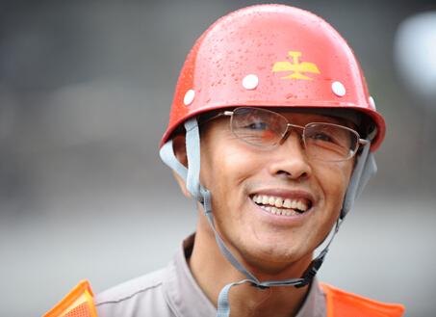
案例2：当代雷锋——郭明义
郭明义入党30年来，他时时处处发挥先锋模范作用，在每个工作岗位上都取得了突出的业绩。做大型矿用汽车司机时，他创造了全矿单车年产的最高纪录；任车间团支部书记时，他所在的支部是鞍钢的红旗团支部；当宣传干事时，他撰写的党课教案在矿业公司的评比中荣获一等奖；在车间任统计员时，他参加了统计员资格全国统考，是矿业公司第一个获得资质证书的人；做英文翻译时，他以出色的翻译能力和人格魅力赢得了外方专家的赞扬和敬佩；在采场公路管理员岗位上，他是名副其实的标兵、楷模，每天都提前2个小时上班，15年累计献工15000多小时，相当于多干了五年的工作量。

Slide 22
案例2：当代雷锋——郭明义
1990年以来，他坚持20年无偿献血，累计献血6万毫升，相当于自身总血量的10倍。 1994年以来，他为希望工程、身边工友和灾区群众捐款12万元，先后资助了180多名特困生，而自己的家中却几乎一贫如洗。
2006年以来，他8次发起捐献造血干细胞的倡议，有1700多名矿业职工参与；其中，齐大山铁矿汽运作业区大型生产汽车司机许平鑫同志与武汉的一名白血病患者配型成功，成为全国第1066例、鞍山市第5例成功捐献者。

Slide 23
案例2：当代雷锋——郭明义
1990年以来，他坚持20年无偿献血，累计献血6万毫升，相当于自身总血量的10倍。 1994年以来，他为希望工程、身边工友和灾区群众捐款12万元，先后资助了180多名特困生，而自己的家中却几乎一贫如洗。
2006年以来，他8次发起捐献造血干细胞的倡议，有1700多名矿业职工参与；其中，齐大山铁矿汽运作业区大型生产汽车司机许平鑫同志与武汉的一名白血病患者配型成功，成为全国第1066例、鞍山市第5例成功捐献者。

